Slide 1
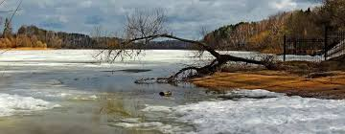
«Весенний паводок»

Slide 2
Лёд на реке во время весеннего паводка становится рыхлым, «съедается» сверху солнцем, талой водой, а снизу подтачивается течением. Очень опасно по нему ходить: в любой момент может рассыпаться под ногами и сомкнуться над головой. Поэтому ходить и играть весной на льду нельзя!

Slide 3
Запрещено: ● кататься на санках, лыжах, коньках и просто находиться на рыхлом льду;

Slide 4
● когда вы наблюдаете за ледоходом с моста, набережной причала, нельзя перегибаться через перила и другие ограждения;

Slide 5
● переправляться через реку в период ледохода;

Slide 6
● подходить близко к реке в местах затора льда; ● стоять на обрывистом берегу, подвергающемуся разливу и обвалу;

Slide 7
● приближаться к ледяным заторам, отталкивать льдины от берегов; ● измерять глубину реки или любого водоема;

Slide 8
● не заходите на лед во время весеннего паводка, не катайтесь на льдинах и не прыгайте с одной на другую!!!

Slide 11
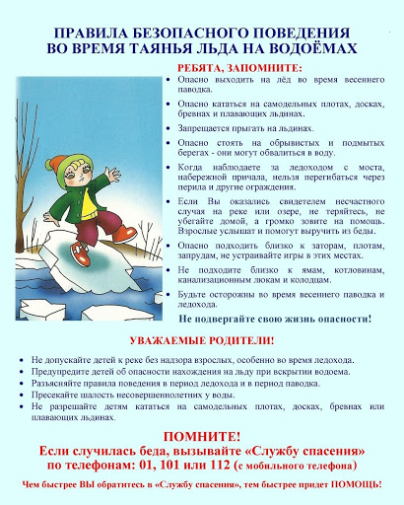
ПОМНИ!

Slide 12
Будьте внимательны
и осторожны!
Лёд весной опасен!!!

